Slide 1
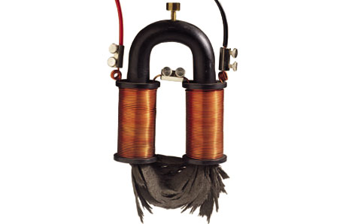
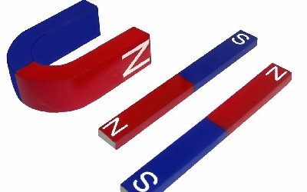
Електромагніти та їх застосування

Slide 2
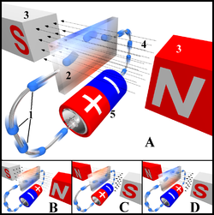
Джерело магнітного поля
Магнітне поле створює електричний струм

Slide 3
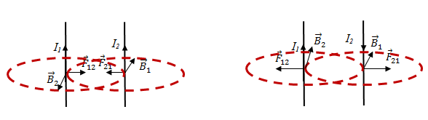
Магнітне поле прямого провідника зі струмом

Slide 4
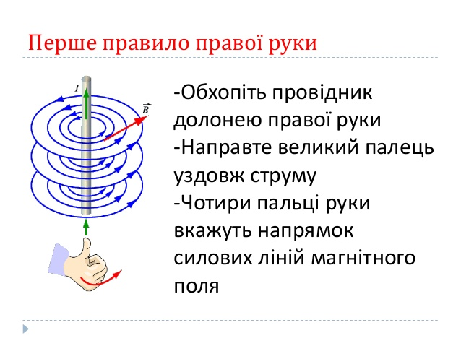

Slide 5
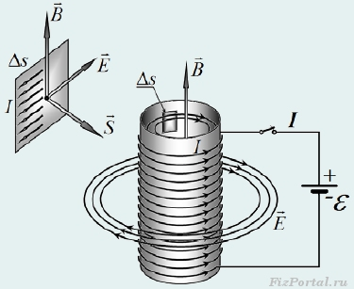
Соленоїд

Slide 6
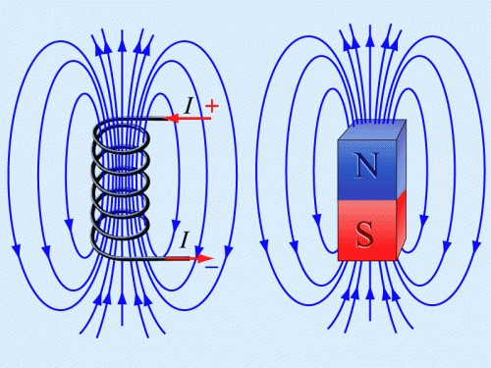
Розташування магнітного поля соленоїда

Slide 7
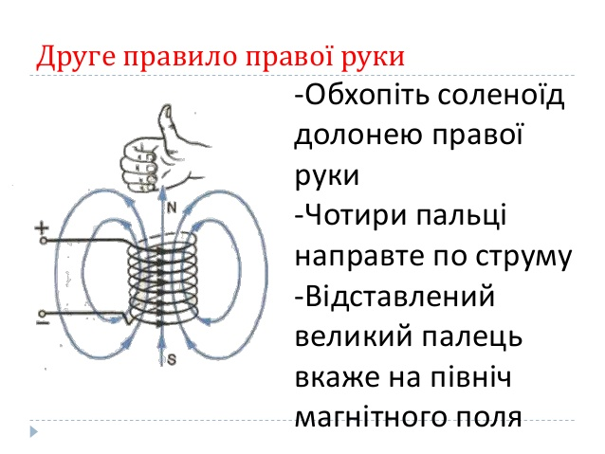

Slide 8
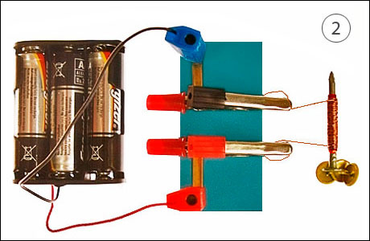
Електромагніт

Slide 9

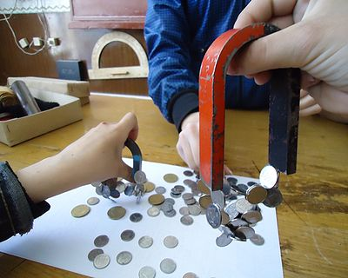
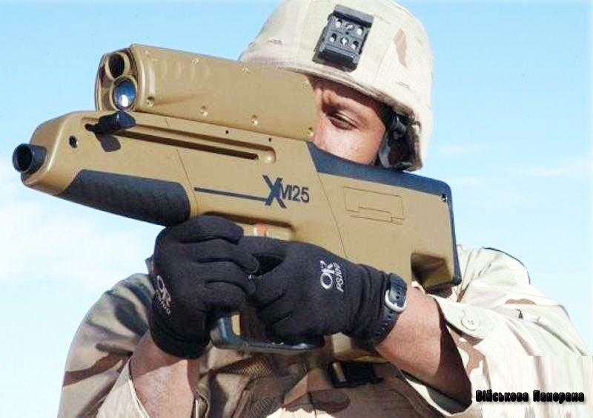
Застосування електромагніту

Slide 10
Презентацію підготувала:
Кулібаба Ганна
учениця 9-В класу
Дякую за увагу!

